Slide 1
INGENIERÍA DE SISTEMAS E INFORMÁTICA TEMA: ANÁLISIS DE LAS APLICACIONES WEB DE LA SUPERINTENDENCIA DE BANCOS Y SEGUROS, UTILIZANDO LAS RECOMENDACIONES TOP 10 DE OWASP Tutores: Ing. Mario Ron e Ing. Fernando Solís Autor: Angel Lenin Salgado Yánez SANGOLQUÍ, ABRIL 2014

Slide 2
Contenido
Motivación y Contexto.
Planteamiento del Problema.
Objetivos.
Marco Teórico.
Top 10 de Owasp.
Análisis de Riesgos de Aplicaciones Web de la SBS.
Resultados.
Conclusiones y Recomendaciones.

Slide 3
Motivación y Contexto
Tecnología
Las aplicaciones Web se han vuelto indispensables para el manejo de la información y facilitar la automatización de procesos.
Decreto Ejecutivo 1014
Establece política gubernamental de uso de Software Libre en la Administración Publica Central.
Frente a este escenario
Se propone el análisis de las aplicaciones web utilizando las recomendaciones OWASP Top 10 para descubrir las vulnerabilidades que se presentan.

Slide 4
Planteamiento del Problema
DECRETO 1014
Empieza a desarrollar aplicaciones Web con plataforma JEE para automatizar sus procesos
No aplica estándares para el aseguramiento del aplicativo

Slide 5
Objetivos
General
Analizar las aplicaciones web de la SBS para identificar los riesgos de seguridad más comunes mediante el top ten de OWASP y definir buenas prácticas para el aseguramiento de las aplicaciones.
Específicos
Identificar las aplicaciones web más importantes de la Superintendencia de Bancos y Seguros bajo la plataforma JEE.
Identificar las vulnerabilidades, amenazas y riesgos más comunes presentes en una aplicación Web.
Realizar una evaluación de riesgos basados en el Top Ten de OWASP.
Recomendar la implementación de buenas prácticas en base a los riesgos identificados.

Slide 6
Marco Teórico
Seguridad Informática: conjunto de medidas preventivas, técnicas y organizativas de una institución que permiten asegurar y proteger la información.
Amenaza: Es un evento que puede causar un incidente de seguridad produciendo pérdidas o daños potenciales en sus activos.
Vulnerabilidad: Es una debilidad que puede ser explotada con la materialización de una o varias amenazas a un activo.
Riesgo: Es la probabilidad de ocurrencia de un evento que puede ocasionar un daño potencial a servicios, recursos o sistemas.

Slide 7
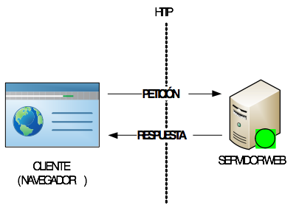
Marco Teórico
Aplicaciones Web: Es una herramienta que puede ser utilizada por los usuarios accediendo a un servidor web utilizando un navegador a través de internet o intranet.

Slide 8
Marco Teórico
Java Enterprise Edition (JEE): estándar para el desarrollo de aplicaciones empresariales que usa tecnología Java.

Slide 9
Marco Teórico
OWASP: proyecto de código abierto de seguridad en aplicaciones web y determina las causas que hacen un software inseguro.

Slide 10
Marco Teórico
OWASP Top Ten
Son los riesgos más importantes en aplicaciones web con el objetivo principal de educar a desarrolladores, diseñadores, arquitectos, gerentes y organizaciones.

Slide 11
OWASP Top 10
R1: Inyección.
R2: Secuencia de comandos en sitios cruzados (XSS).
R3: Pérdida de Autenticación y Gestión de Sesiones.
R4: Referencia Directa Insegura a Objetos.
R5: Falsificación de Peticiones en Sitios Cruzados.
R6: Configuración Defectuosa de seguridad.
R7: Almacenamiento Criptográfico Inseguro.
R8: Falla de Restricción de Acceso a URL.
R9: Protección Insuficiente en la Capa de Transporte.
R10: Redirecciones y Reenvíos no validados.

Slide 12
Análisis de Riesgos
Aplicaciones Web de la SBS
Sistema de Población de Identificaciones (SPI)
Sistema de Auditoría de Prevención de Lavado de Activos (SAPLA)
Sistema para otorgar Credenciales a Intermediarios de Seguros (SOCI)

Slide 13
Análisis de Riesgos
Riesgos

Slide 14
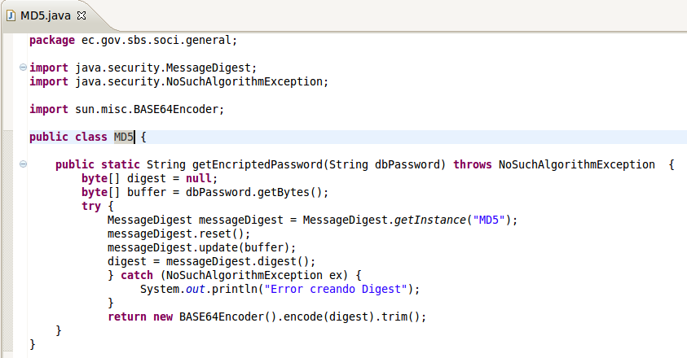
Análisis de Riesgos
Ocurrencia de Riesgos
R7: Almacenamiento Criptográfico Inseguro
El sistema SOCI utiliza el algoritmo hash MD5. En el caso de los sistemas SPI y SAPLA no se utiliza ningún algoritmo para encriptar los datos.

Slide 15
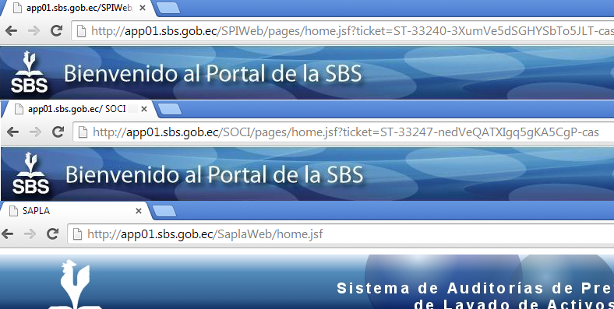
Análisis de Riesgos
Ocurrencia de Riesgos
R9: Protección insuficiente en la capa de transporte
Está presente en las tres aplicaciones, no se utiliza un protocolo criptográfico como SSL, el cual proporciona privacidad entre dos aplicaciones de comunicaciones utilizando HTTPS.

Slide 16
Análisis de Riesgos
Evaluación de Riesgos

Slide 17
Resultados
En los sistemas SAPLA y SPI se deben utilizar algoritmos de encriptación de datos para proteger la información. Se recomienda utilizar algoritmos asimétricos que son más factibles en cuanto a seguridad.
En el caso de SOCI se debe realizar un estudio para ver como sustituir el algoritmo MD5 que se utiliza actualmente por otro más fuerte como Advanced Encryption Standard (AES).

Slide 18
Resultados
Las tres aplicaciones deben utilizar algún protocolo criptográfico, que proporcione seguridad en la autenticación y privacidad de la información, como por ejemplo Secure Sockets Layer (SSL) y Transport Layer Security (TLS).
Los proyectos que estén en desarrollo deben considerar estas vulnerabilidades en la documentación que realizan en cada una de las fases de requerimientos, diseño, implementación y pruebas. Deben asegurarse que en las aplicaciones no han sido introducidas estas vulnerabilidades y en caso de que existan deben ser eliminadas de forma correcta.

Slide 19
Conclusiones
Se analizaron tres aplicaciones de la SBS con arquitectura JEE.
Se realizó una evaluación de los riesgos basados en el OWASP Top 10 - 2010, de las vulnerabilidades, amenazas, el impacto, detectándose los riesgos de Almacenamiento Criptográfico Inseguro y Protección Insuficiente en la Capa de Transporte.
Se realizó una lista de buenas prácticas para asegurar las aplicaciones, corregir los riesgos detectados y los que estén por surgir en el proceso de desarrollo de nuevas funcionalidades en las aplicaciones estudiadas, partiendo de los resultados obtenidos y siguiendo los resultados encontrados en la investigación.

Slide 20
Recomendaciones
Aunque el riesgo de Inyección no está presente se recomienda utilizar la función PreparedStatement de Java, debido a que es la primera opción de defensa que propone OWASP para prevenir ataques de inyección.
Reducir el tiempo de cierre de las sesiones a 15 minutos ya que actualmente este tiempo lo configura el CAS y la sesión se cierra 30 minutos después de que no se registre actividad por parte del usuario evitara que los atacantes tengan menos oportunidad de realizar un ataque en ese tiempo.
Como trabajo a futuro se plantea utilizar la nueva versión del OWASP Top 10 – 2013 para el análisis de las aplicaciones Web de la Superintendencia de Bancos y Seguros, destinar presupuesto, tiempo e implementar políticas de desarrollo seguro, mecanismos de diseño, pruebas de intrusión y revisión de seguridad al código fuente.

Slide 21
GRACIAS POR SU ATENCIÓN

